Slide 1
Propuesta estratégica de océanos azules
aplicada al cicloturismo
y deportes de aventura

Slide 2
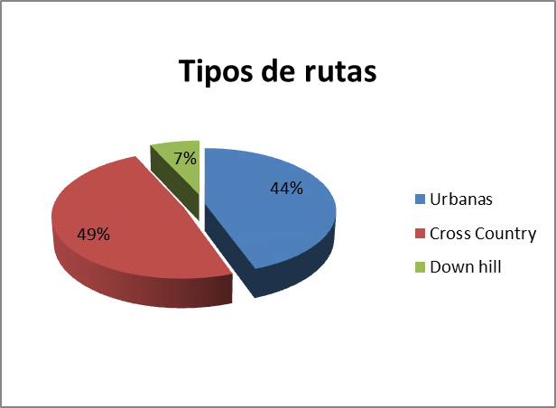
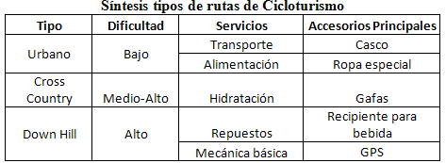
Los 6 principios
Explorar industrias alternativas

Slide 3
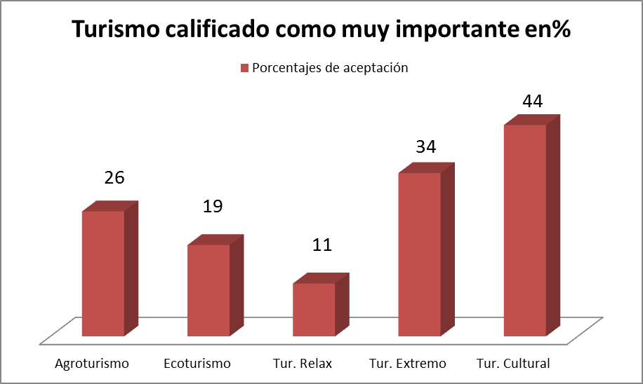
Explorar los grupos estratégicos dentro de cada sector
Turismo cultural

Slide 4
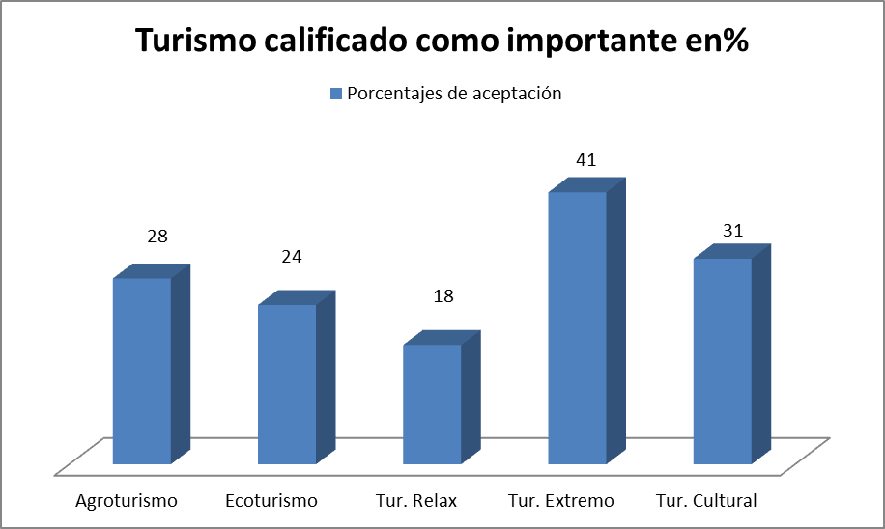
Turismo extremo

Slide 5
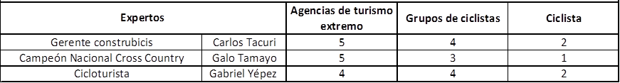
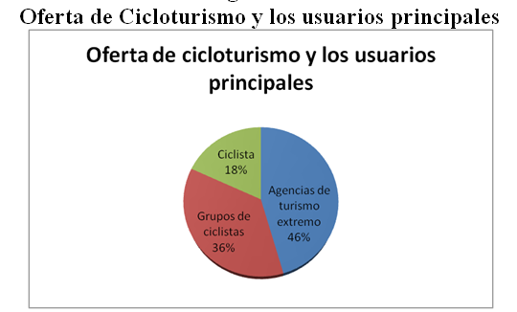
Explorar la cadena de compradores
Calificaciones entre 1 y 5

Slide 6
Explorar ofertas complementarias
de productos y servicios

Slide 7
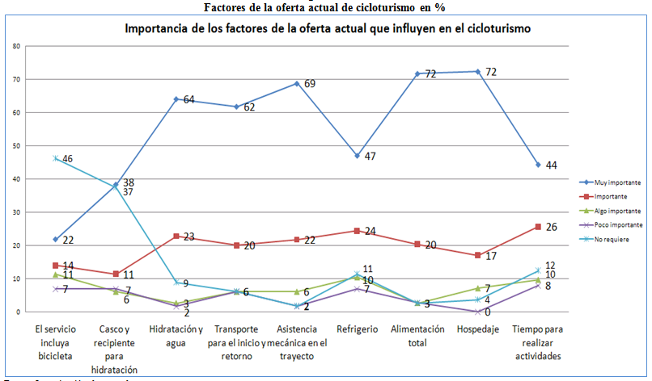
Oferta actual

Slide 8
Deportes de aventura

Slide 9
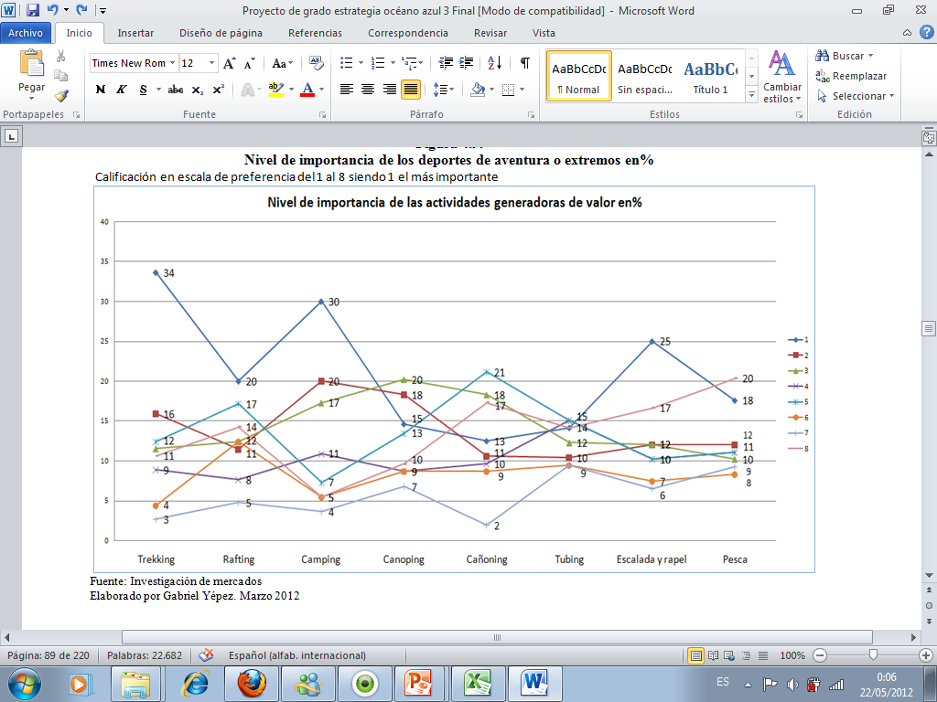
Deportes de aventura

Slide 10
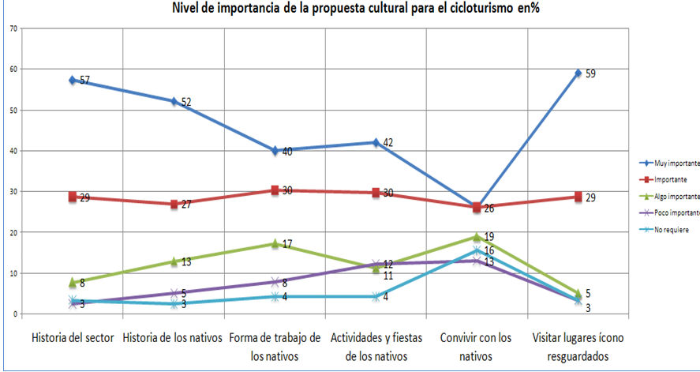
Turismo cultural

Slide 11
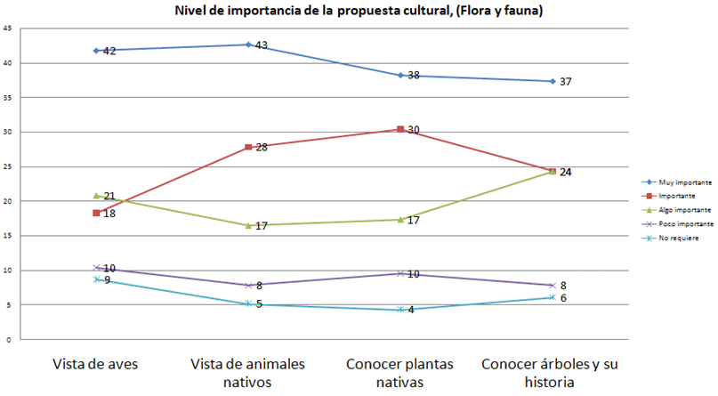
Turismo cultural, flora y fauna

Slide 12
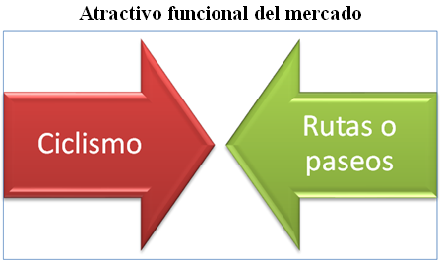
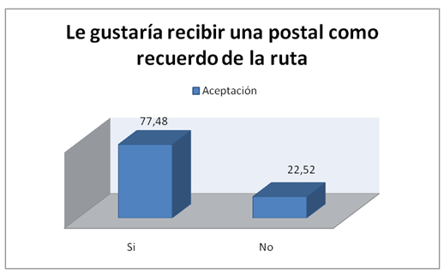
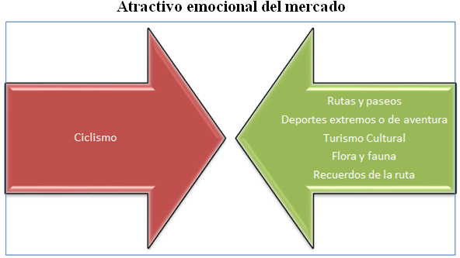
Explorar el atractivo funcional o emocional

Slide 13
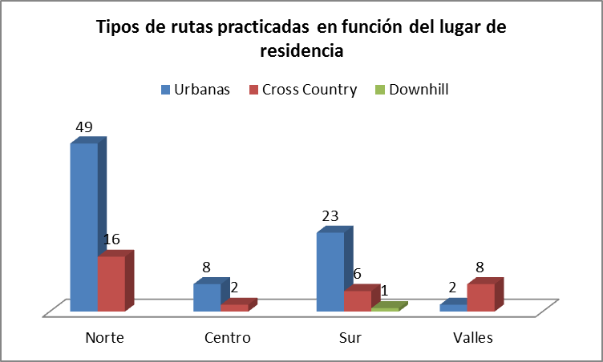
EXPLORAR LA DIMENSIÓN DEL TIEMPO

Slide 14
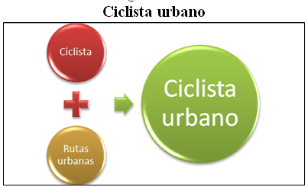
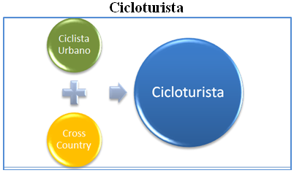
Ciclismo cotidiano y cicloturismo

Slide 15
Matriz de las 4 acciones

Slide 16
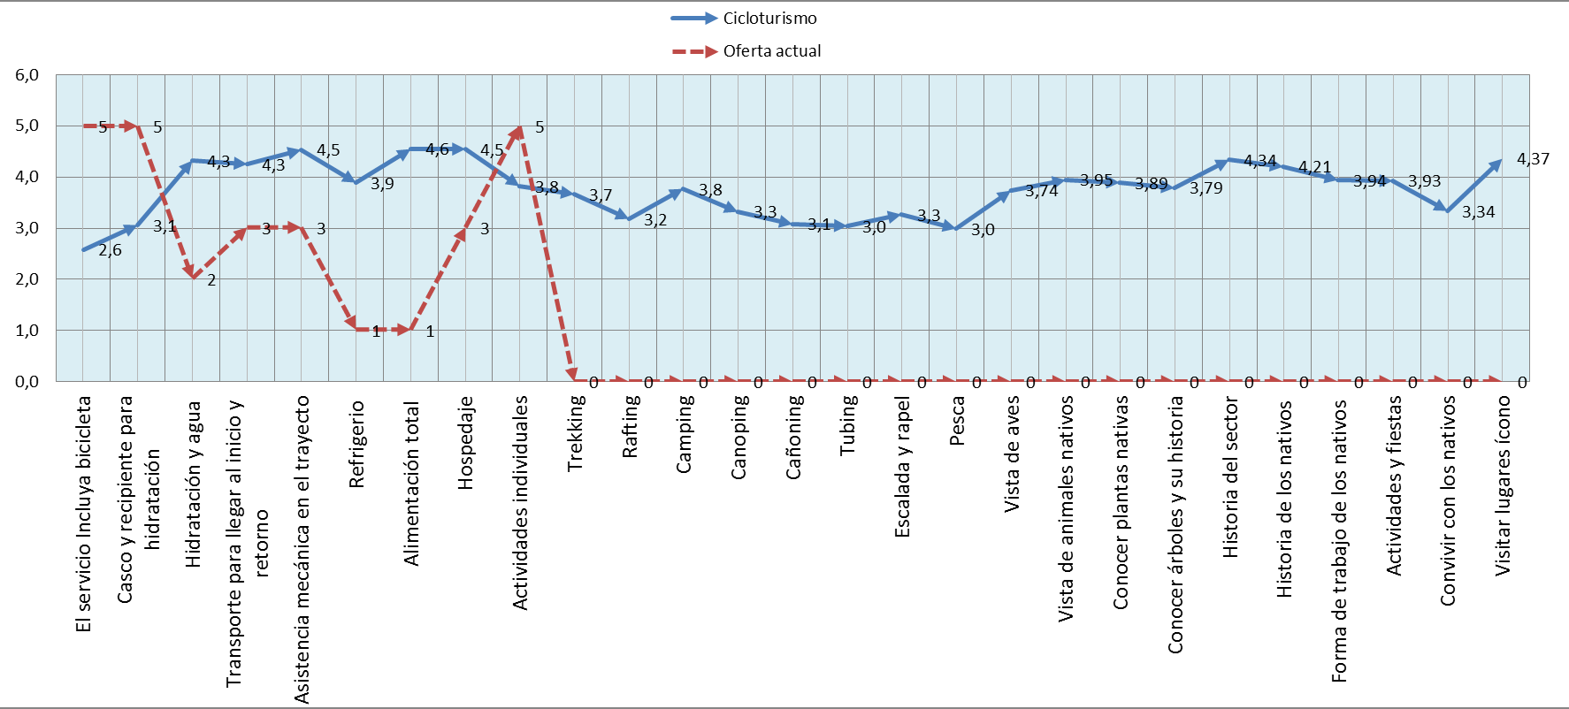
Lienzo estratégico

Slide 17
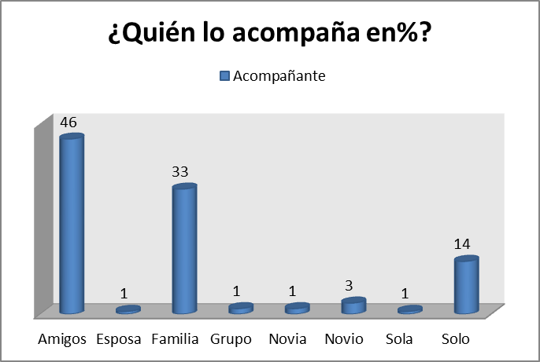
Los 3 niveles de no clientes

Slide 18
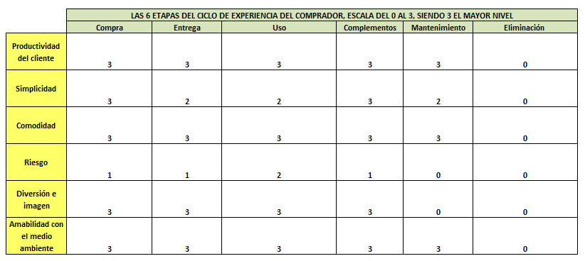
Prueba de la utilidad excepcional

Slide 19
Banda de precios del grueso del mercado

Slide 20
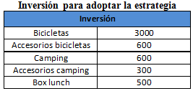
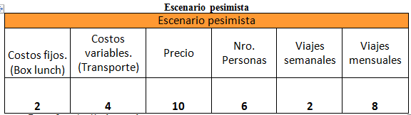
Costos para adoptar la estrategia

Slide 21
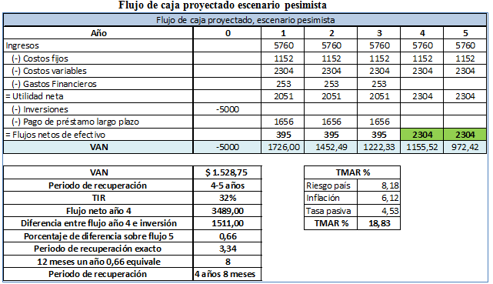
Flujo de caja escenario pesimista

Slide 22
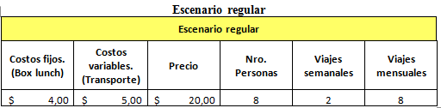
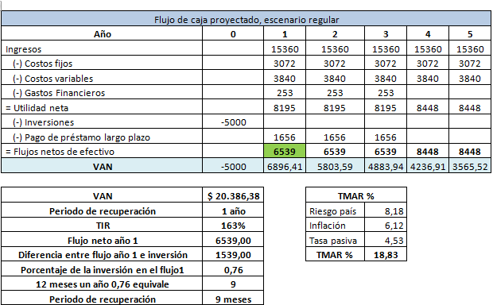
Escenario regular

Slide 23
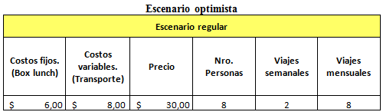
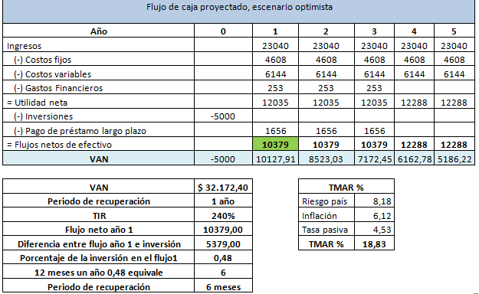
Escenario optimista

Slide 24
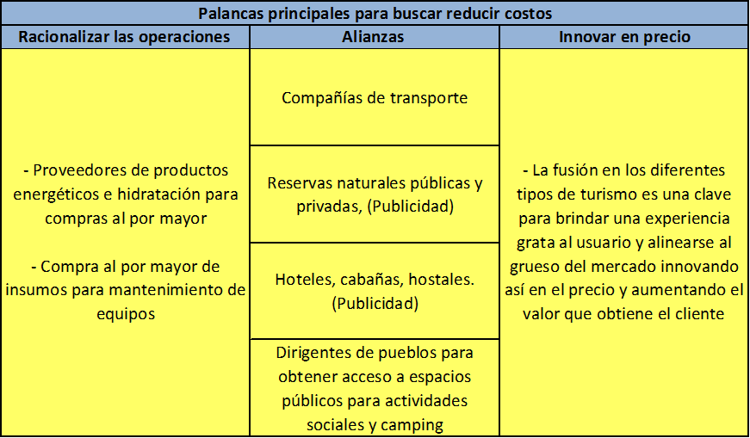
Palancas para innovar en costos

Slide 25
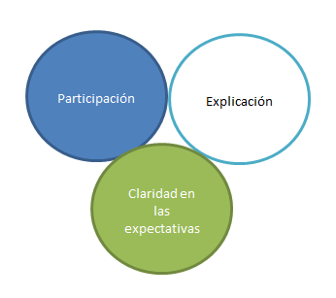
El poder del proceso equitativo
Reconocimiento intelectual y emocional

Slide 26
Conclusiones
Los océanos azules son creados constantemente por modelos de negocios exitosos que saben aprovechar al máximo los recursos disponibles para ofertar a un determinado mercado con el menor costo y precio posible, la metodología es clara y fundamentada en una exhaustiva investigación de mercados aplicando el modelo, presenta una amplia viabilidad o aceptación del mercado para el Cicloturismo en la provincia de Pichincha.
La aplicación de los 6 principios fundamentales de la estrategia, crean un precedente frente al cual se debe manejar y acoplar el Cicloturismo, comprendiendo todos los requerimientos y aceptación de la propuesta sin hacer caso omiso a todas sus ponderaciones y perfiles del cliente.
El mercado participe del ciclismo tiene un perfil socioeconómico medio alto y la incidencia de la propuesta en este segmento puede desencadenar una rentabilidad muy alta y una expansión total a nivel de todo el Ecuador.

Slide 27
Recomendaciones
Crear información concluyente y bases de datos que contengan todos los detalles y perfiles de ciclistas en la Provincia de Pichincha.
Desarrollar mapas con amplitud visual de las rutas que se practican, datos técnicos, tiempos, rumbos, fechas y actividades que se realizan, a través de la bicicleta.
Enfocar los 6 principios de la estrategia de océano azul en mensajes claros dando a conocer el híbrido entre el cicloturismo, deportes de aventura y turismo cultural.
Buscar constantemente involucrar a los no clientes haciendo el océano azul un punto alejado de la estrategia competitiva.

